Slide 1
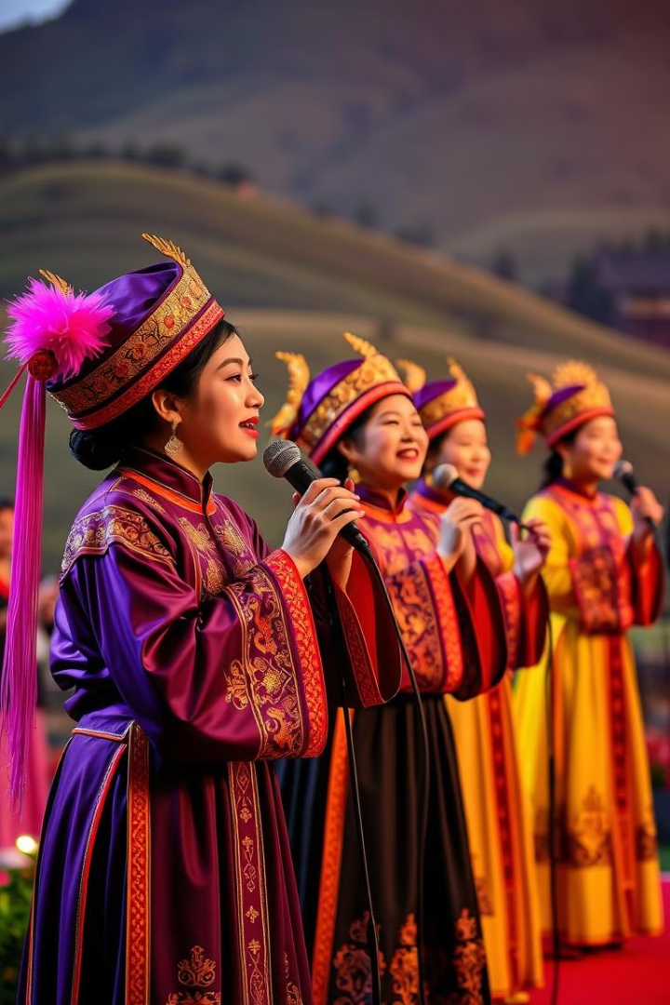

Hát Đúm: Nghệ Thuật Dân Ca Đối Đáp Miền Bắc Việt Nam
Hát đúm là một loại hình dân ca đối đáp đặc sắc của miền Bắc Việt Nam, thường được biểu diễn trong các lễ hội truyền thống. Nếu muốn thiết kế, quảng bá và giới thiệu nghệ thuật này đến nhiều người hơn, mình có thể đi theo những hướng sau:
by Thủy Trần

Slide 2

Thiết Kế và Trình Bày
Logo
Poster
Tạo logo mang màu sắc dân gian, sử dụng hình ảnh nón quai thao, áo tứ thân, hoặc cảnh hát đúm đối đáp.
Thiết kế poster với hình ảnh truyền thống, thể hiện không khí sôi động của buổi hát đúm.
Video & Ảnh
Quay video hát đúm trực tiếp tại lễ hội hoặc làm video hoạt hình ngắn giải thích về nguồn gốc và ý nghĩa của hát đúm.

Slide 3




Nền Tảng Trực Tuyến
Website/Blog
Mạng Xã Hội
Ứng Dụng Di Động
Lập một trang web hoặc blog chia sẻ thông tin, bài hát, video về hát đúm.
Đăng bài trên Facebook, TikTok, YouTube với nội dung về hát đúm. Có thể làm thử thách hát đối để mọi người tham gia.
Phát triển ứng dụng học và thực hành hát đúm trên điện thoại.

Slide 4
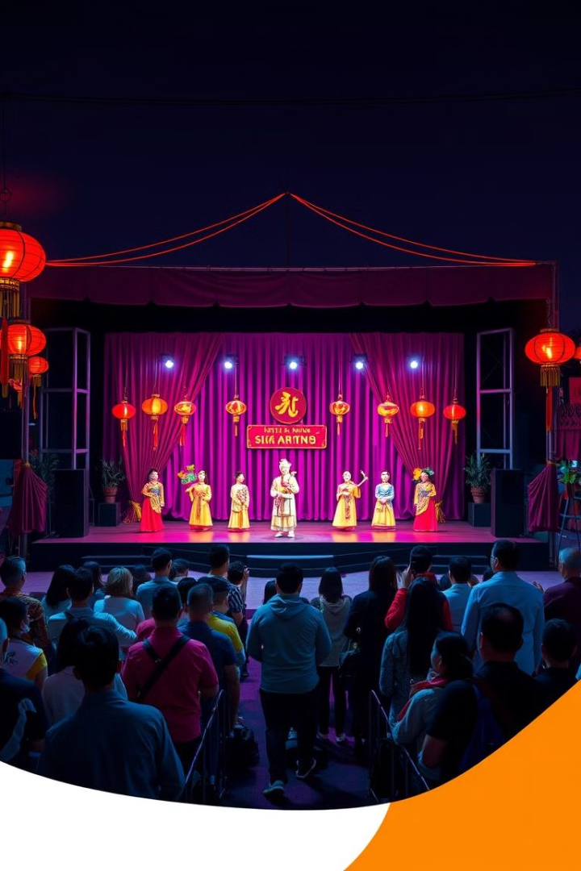
Quảng Bá Qua Sự Kiện
1
Sự Kiện Văn Hóa
Kết hợp với các lễ hội truyền thống, tổ chức buổi biểu diễn hát đúm.
2
Cuộc Thi Hát Đúm
Tạo sân chơi để mọi người thử sức với nghệ thuật này, có thể tổ chức online hoặc trực tiếp.
3
Triển Lãm
Tổ chức triển lãm về lịch sử và giá trị văn hóa của hát đúm.
4
Hội Thảo
Mời các nghệ nhân và chuyên gia chia sẻ về nghệ thuật hát đúm.

Slide 5
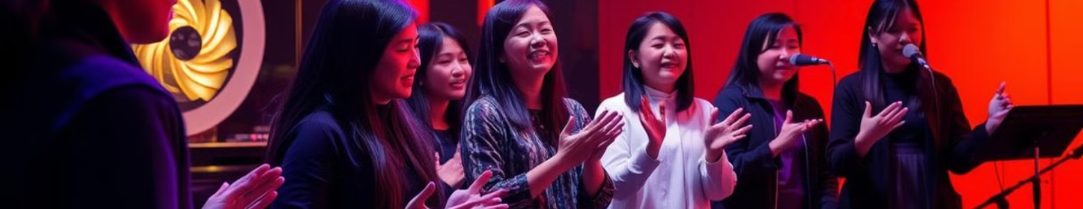



Kết Nối Với Giới Trẻ
Kết Hợp Âm Nhạc
Workshop
Video Sáng Tạo
Kết hợp hát đúm với nhạc hiện đại (beat nhẹ nhàng, thêm rap, hoặc phối khí mới).
Tổ chức workshop hoặc lớp học ngắn hạn về cách hát và cách ứng tác trong hát đúm.
Mời các bạn trẻ thử sức làm video ngắn về hát đúm theo phong cách sáng tạo.

Slide 6




Chiến Lược Truyền Thông
Xây Dựng Nội Dung
Phát Hành
1
Tạo các bài viết, video giới thiệu về hát đúm
Đăng tải trên các nền tảng mạng xã hội
2
Phân Tích
4
Tương Tác
Đánh giá hiệu quả và điều chỉnh chiến lược
3
Khuyến khích người dùng tham gia thảo luận

Slide 7




Đổi Mới Sáng Tạo
Sáng Tạo Đỉnh Cao
1
Phát triển hình thức biểu diễn mới
Kết Hợp Nghệ Thuật
2
Hòa trộn hát đúm với các loại hình nghệ thuật khác
Ứng Dụng Công Nghệ
3
Sử dụng AR/VR để tạo trải nghiệm mới
Bảo Tồn Giá Trị Gốc
4
Giữ gìn bản sắc truyền thống của hát đúm
Việc đổi mới sáng tạo cần được thực hiện trên nền tảng tôn trọng và bảo tồn các giá trị truyền thống, đồng thời mở rộng khả năng tiếp cận của nghệ thuật hát đúm đến công chúng hiện đại.

Slide 8
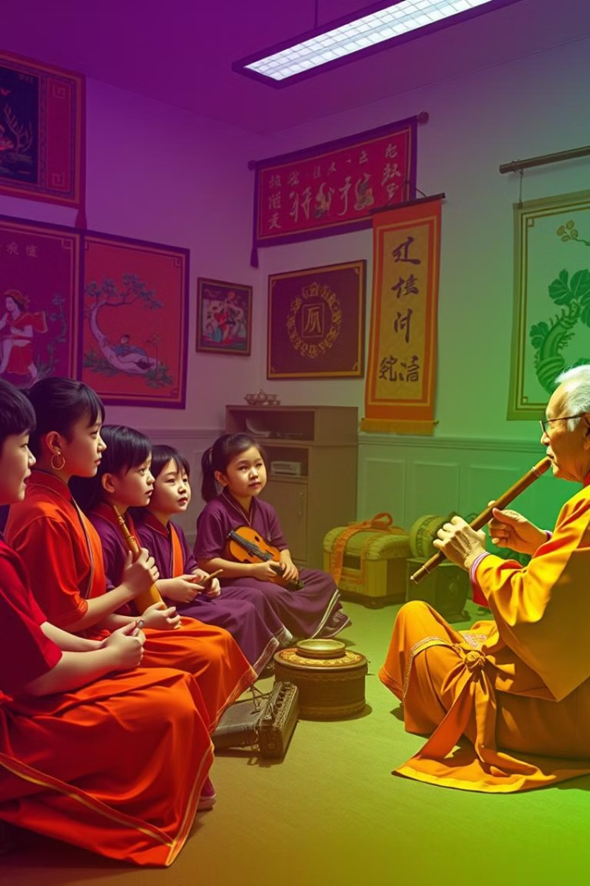
Giáo Dục và Đào Tạo
Giới Thiệu Cơ Bản
Tìm hiểu lịch sử và ý nghĩa của hát đúm trong văn hóa Việt Nam.
Học Kỹ Thuật
Tập luyện các kỹ thuật cơ bản trong hát đúm, bao gồm cách ngân nga và luyến láy.
Thực Hành Đối Đáp
Rèn luyện khả năng ứng tác và đối đáp nhanh trong hát đúm.
Biểu Diễn Thực Tế
Tham gia các buổi biểu diễn để trau dồi kinh nghiệm và kỹ năng.

Slide 9
Hợp Tác và Mở Rộng
Hợp Tác Với Nghệ Sĩ
Liên Kết Với Trường Học
Hợp Tác Quốc Tế
Mời các nghệ sĩ nổi tiếng tham gia vào các dự án hát đúm để tăng sức hút.
Đưa hát đúm vào các chương trình giáo dục văn hóa trong trường học.
Giới thiệu hát đúm ra thế giới thông qua các sự kiện văn hóa quốc tế.

Slide 10




Đánh Giá và Phát Triển
Thu Thập Phản Hồi
Phân Tích Hiệu Quả
Lắng nghe ý kiến từ người tham gia và khán giả về các hoạt động hát đúm.
Đánh giá mức độ thành công của các chiến lược quảng bá và giới thiệu.
1
2
Mở Rộng Quy Mô
4
3
Điều Chỉnh Kế Hoạch
Phát triển các hoạt động thành công lên quy mô lớn hơn.
Thay đổi phương pháp dựa trên kết quả phân tích.

